Slide 1
Презентация
Муниципальное казенное дошкольное образовательное учреждение «Детский сад №3 п.Теплое»
Клуба по интересам
«Хочу всё знать»
(экспериментирование)
Подготовила воспитатель
Первой квалификационной категории
Кузнецова Алла Алексеевна

Slide 2
«Люди, научившиеся наблюдениям и опытам, приобретают способность сами ставить вопросы и получать на них фактические ответы, оказываясь на более высоком умственном и нравственном уровне в сравнении с теми, кто такой школы не прошёл.»
К.Е.Тимирязев.
Педагогическая идея: детское экспериментирование как метод познания.
Цель : развитие творческой исследовательской активности дошкольников в процессе детского экспериментирования.
Задачи : Развивать познавательные интересы детей в процессе исследовательской деятельности;
Учить детей приобретать новую информацию через экспериментирование.
Формировать умение делать выводы на основе практического опыта и применять в самостоятельной деятельности;
Развивать коммуникативные навыки и любознательность.

Slide 3
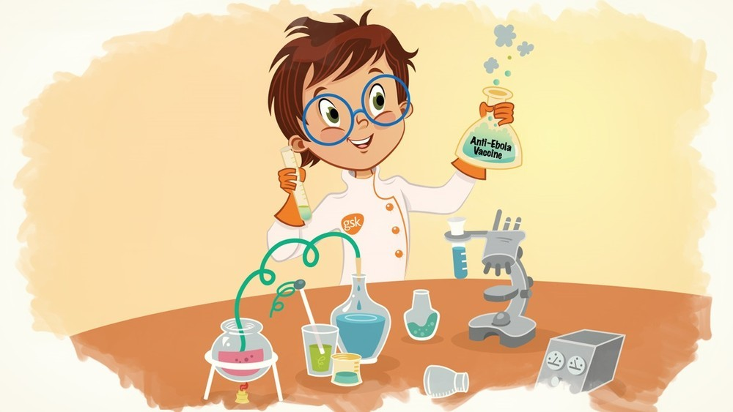
Что привело меня к выбору данной идеи ?
В современных Федеральных стандартах к осуществлению образовательных, воспитательных задач в дошкольном возрасте обращено должное внимание на развитие активности, самостоятельности, инициативности детей. Обучение должно быть «проблемным», т. е. должно содержать элементы исследовательского поиска. Одним из перспективных методов, которые служат развитию познавательных способностей детей и является метод экспериментирования. Ведущей идеей моей работы является формирование гармонично развитой личности дошкольника через использование метода детского экспериментирования, т. к. эксперименты положительно влияют на эмоциональную сферу ребёнка, на развитие его творческих способностей, они дают детям реальные представления о различных сторонах изучаемого объекта.

Slide 4
Актуальность и новизна педагогической идеи.
Процесс качественного обновления образования с каждым годом поднимает планку уровня развития познавательных способностей детей и их интеллектуального развития. В рамках исследовательского подхода обучение идет :
- с опорой на непосредственный опыт ребенка;
- на его расширение в ходе поисково-исследовательской деятельности, активного освоения мир;
детям не сообщают готовые знания, не предлагают способы деятельности;
-создается проблемная ситуация, решить которую ребенок сможет, если привлечет свой опыт, установит в нем иные связи, овладевая при этом новыми знаниями и умениями.
Экспериментальная деятельность закладывает основы логического мышления, обеспечивает максимальную эффективность интеллектуального развития дошкольников и их полноценную готовность к обучению в школе.
Новизна идеи состоит в том, что я стремлюсь действовать в логике интегративного подхода и использовать современные образовательные технологии, тем самым реализовывая ФГОС. При реализации содержания образовательной области «Познание» я использую эффективный метод – эксперимент . Экспериментирование организуется как активная деятельность детей. При этом каждый ребёнок должен уметь пояснить: что он хотел узнать, как узнал, как проверял, что получилось. Исследование организуется от мотива, потребности детей. Моя задача на этом этапе - помочь осознать эту потребность.

Slide 5
Структура проведения эксперимента.
Постановка исследовательской задачи в виде проблемной ситуации.
-Уточнение правил безопасности жизнедеятельности в ходе осуществления эксперимента.
-Уточнение плана исследования.
-Выбор оборудования
-Непосредственное проведение эксперимента.
-Анализ и обобщение полученных результатов экспериментирования.
Приёмы повышения активности ребёнка в познавательно- исследовательской деятельности.
1.Обеспечиваю интерес к предстоящей деятельности через: мотивацию; образность, эмоциональность,; значимость и необходимость участия каждого в деятельности.
2.Стимулирую исследовательское поведение ребенка в ходе поиска способа выполнения.
3.Обсуждаю с детьми возможные варианты поиска, прогнозирования и результата
4.Помогаю составлять алгоритм, уточнять правила и ограничения.
5.Использую приемы развития творческого воображения. Накопление ребенком опыта инициативного поведения в экспериментальной познавательной деятельности, как правило, становится его личным достижением и переносится в другие образовательные области.

Slide 6
Результативность реализации педагогической идеи.
Критерии сформированности у детей экспериментальной деятельности:
-отношение к экспериментальной деятельности;
осознание проблемы;
-выслушивание инструкций ;
-прогнозирование результатов;
-выполнение работы;
-выполнение правил безопасности;
-словесный отчет об увиденном, формулирование результатов. Дети стали проявлять любопытство, задавать вопросы. Непосредственный контакт детей с предметами и материалами, опыты с ними позволили познать их свойства, качества, особенности.

Slide 7
Г
Китайская пословица гласит: «Расскажи – и я забуду, покажи – и я запомню, дай попробовать и я пойму». Так и ребенок усваивает все прочно и надолго, когда слышит, видит и делает сам.
«Фундаментальный факт заключается в том, что деятельность экспериментирования пронизывает все сферы детской жизни, все детские деятельности, в том числе и игровую. Последняя возникает значительно позже деятельности экспериментирования.». Н.Н.Подьяков
«Нельзя отрицать справедливость утверждения, что наблюдения и эксперименты составляют основу всякого знания, что без них любые понятия превращаются в сухие абстракции.» А.И.Иванов
Главное достоинство метода экспериментирования заключается в том , что он дает детям реальные представления о различных сторонах изучаемого объекта.
В процессе экспериментирования идет обогащение памяти ребенка, активизируются мыслительные процессы, стимулируется развитие речи.
Развитие исследовательских способностей ребенка- одна из важнейщих задач современного образования .
Я считаю, что овладение дошкольниками разными способами познания , в том числе и экспериментированием, способствует развитию активной , самостоятельной, творческой личности. Ведь по словам американского философа Ральфа Уолда Эмерсона «Самое лучшее открытие – то , которое ребенок делает сам»

Slide 8
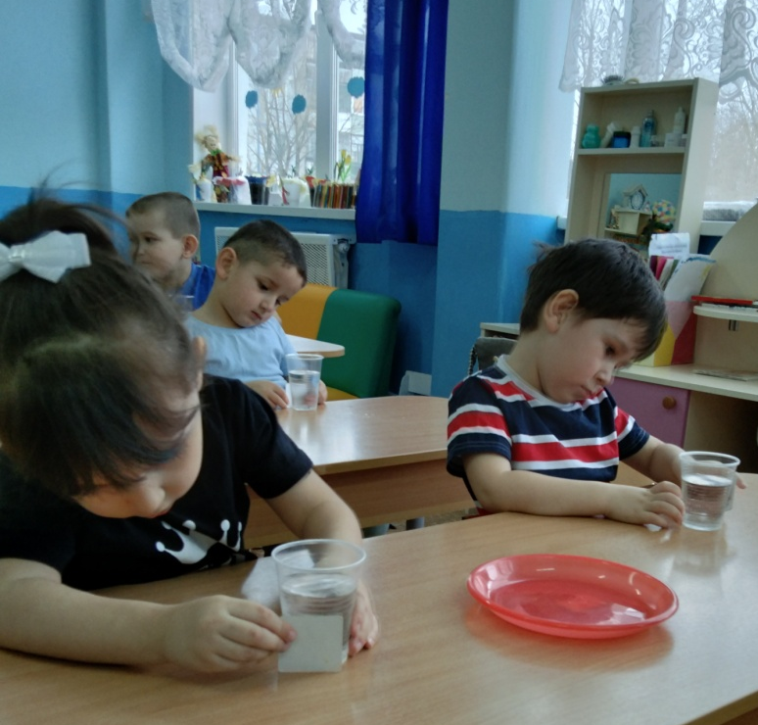
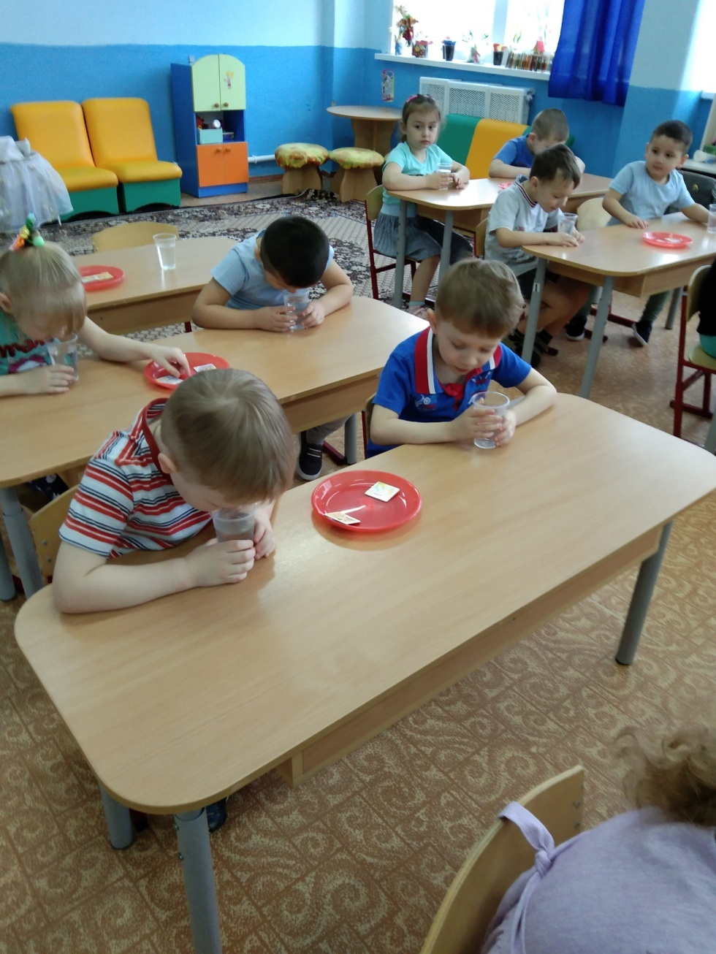
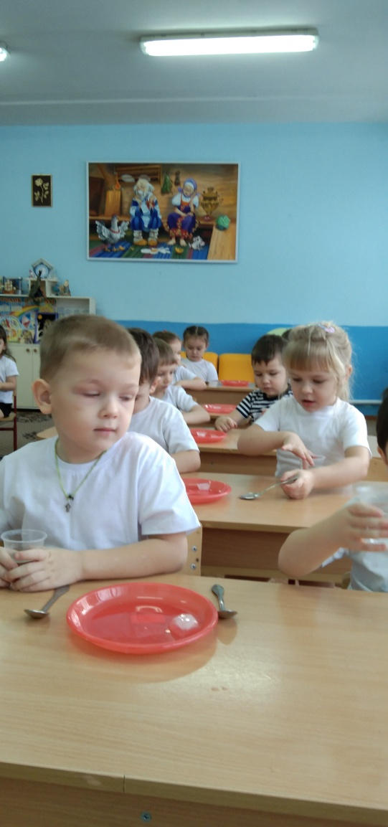
Свойства воды

Slide 9
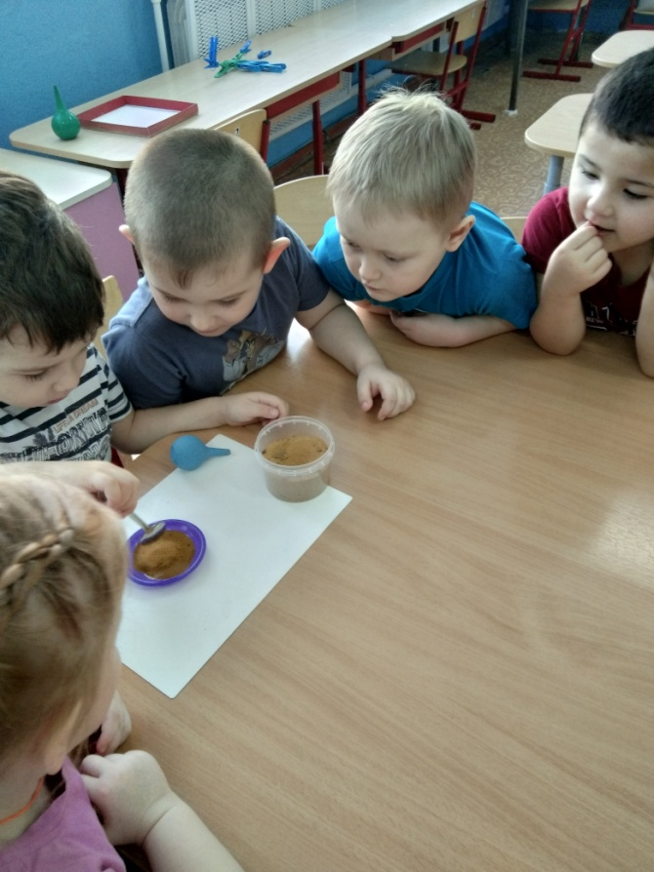
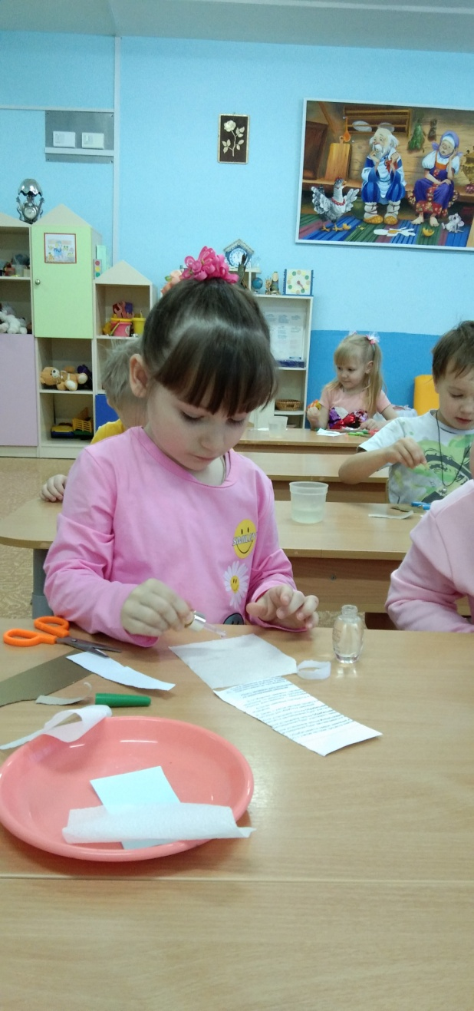
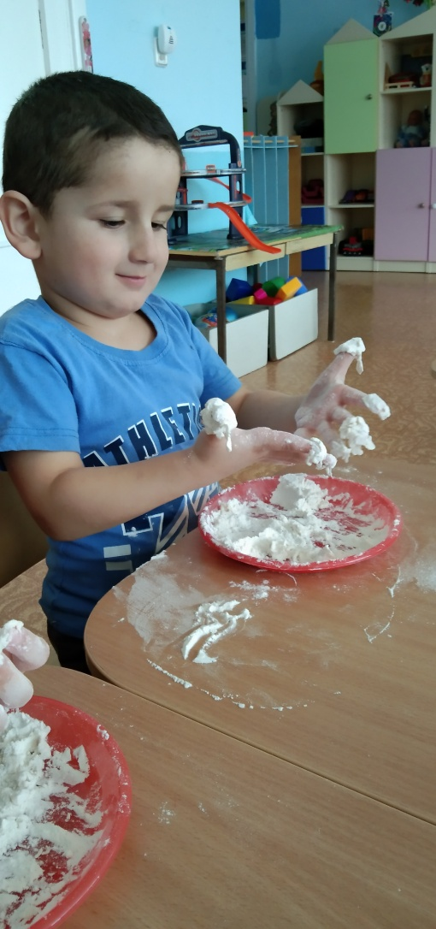
Свойства предметов

Slide 10
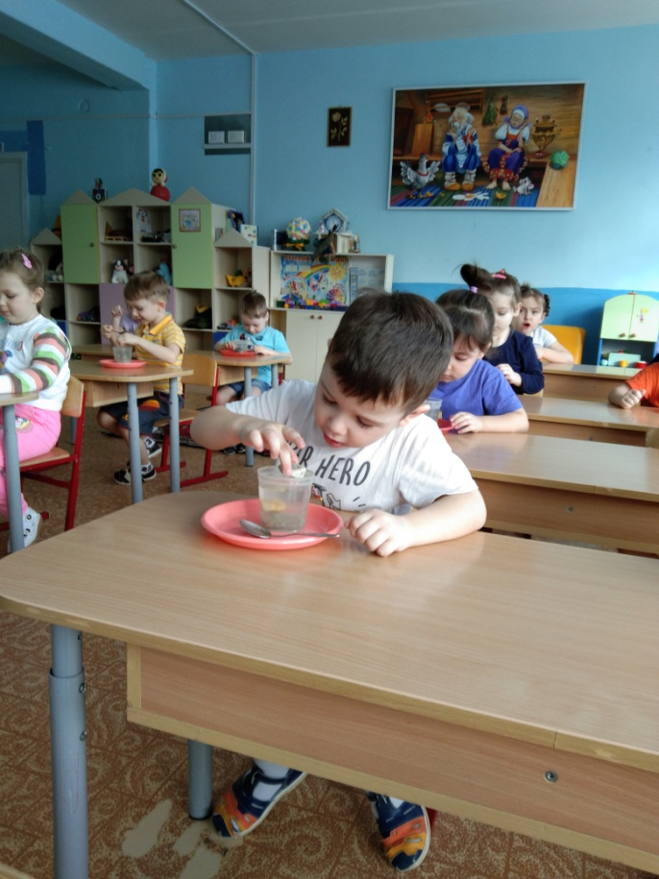
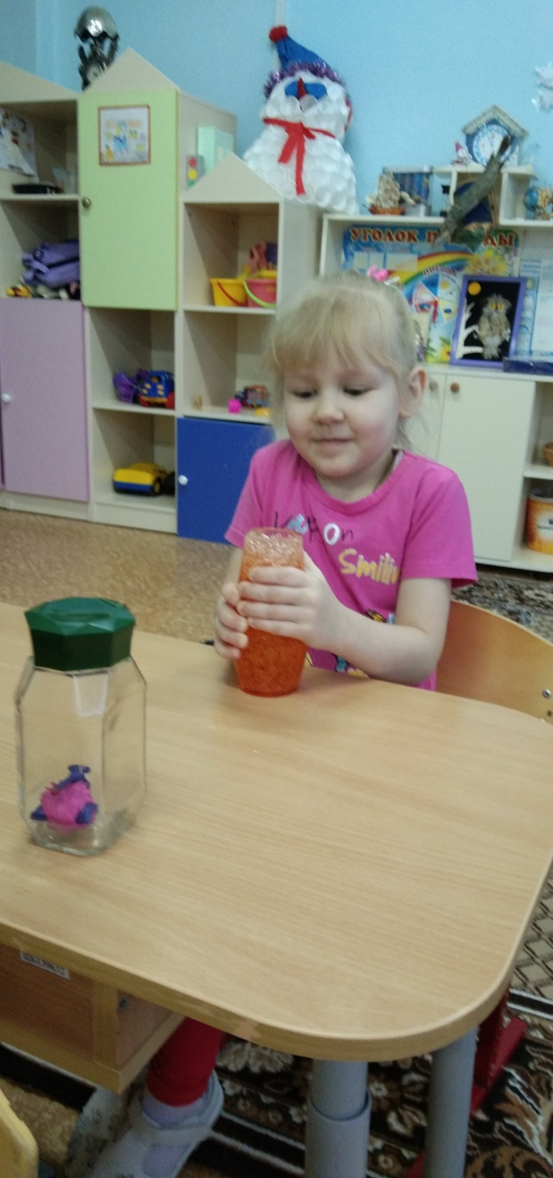

Slide 11
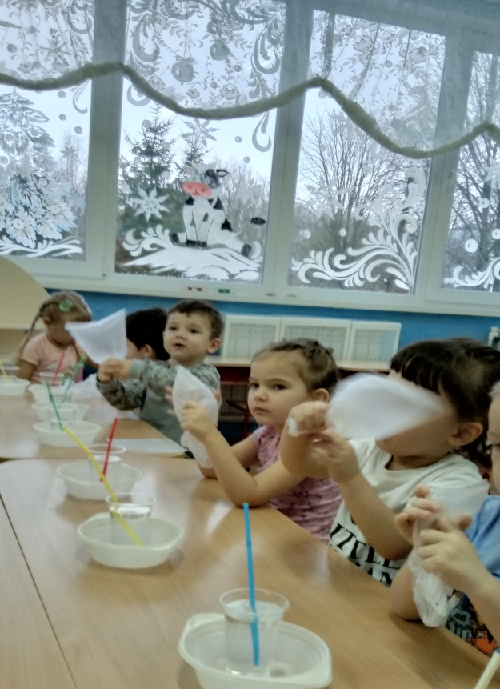
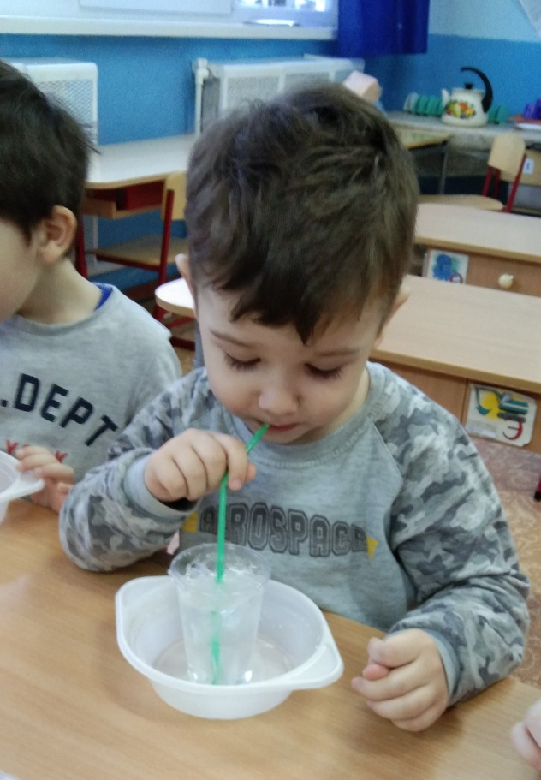
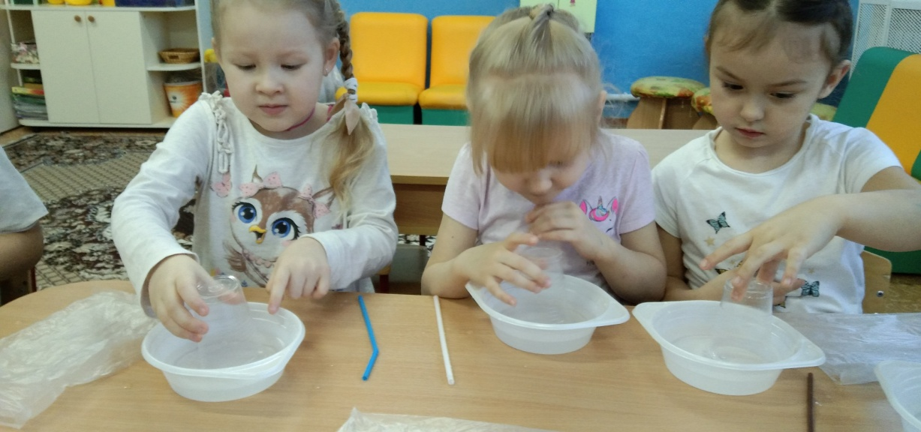
«Воздух невидимка»

Slide 12
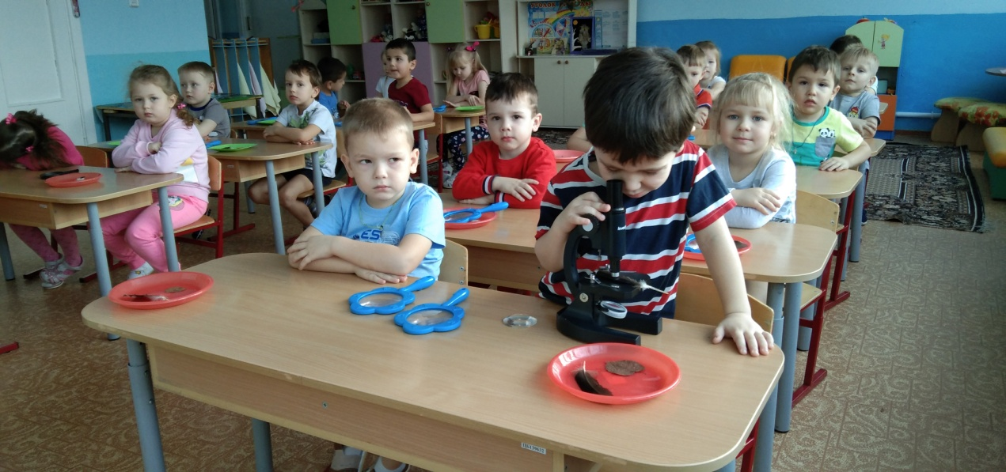
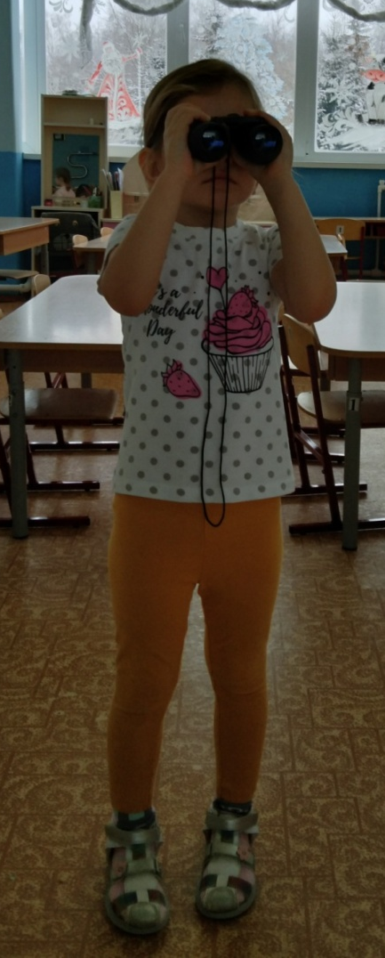
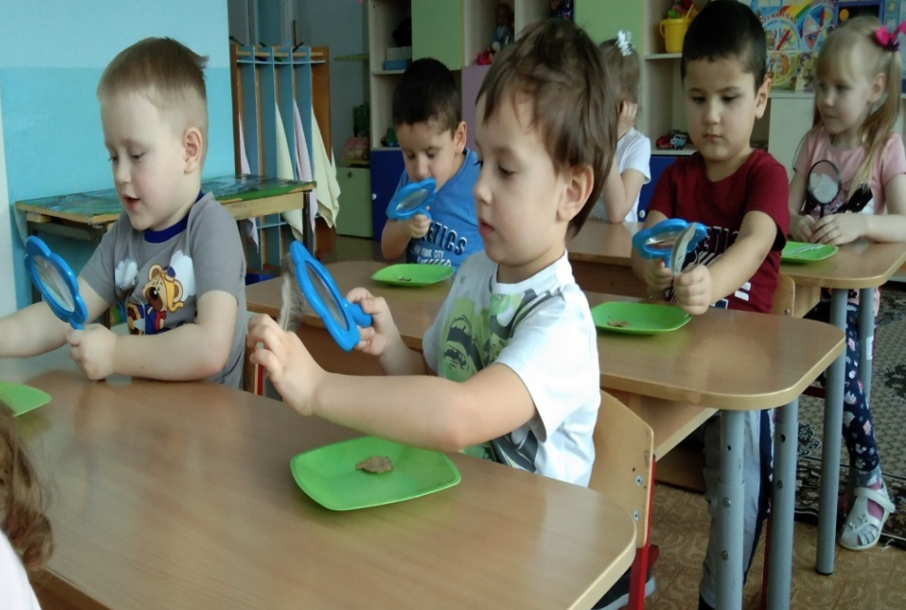
«Волшебные стеклышки»

Slide 13
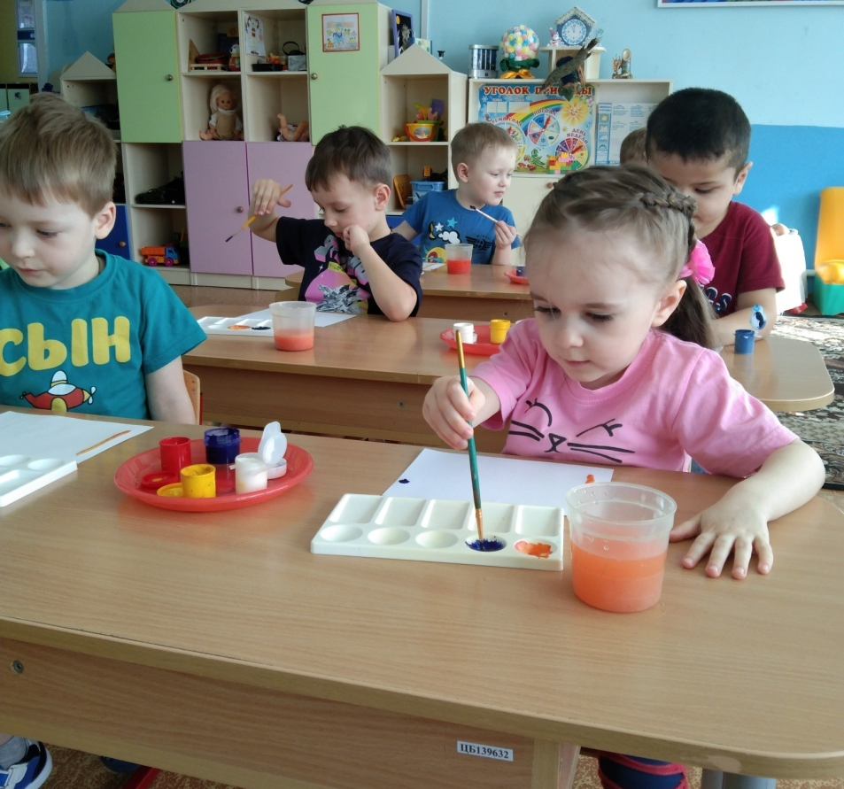
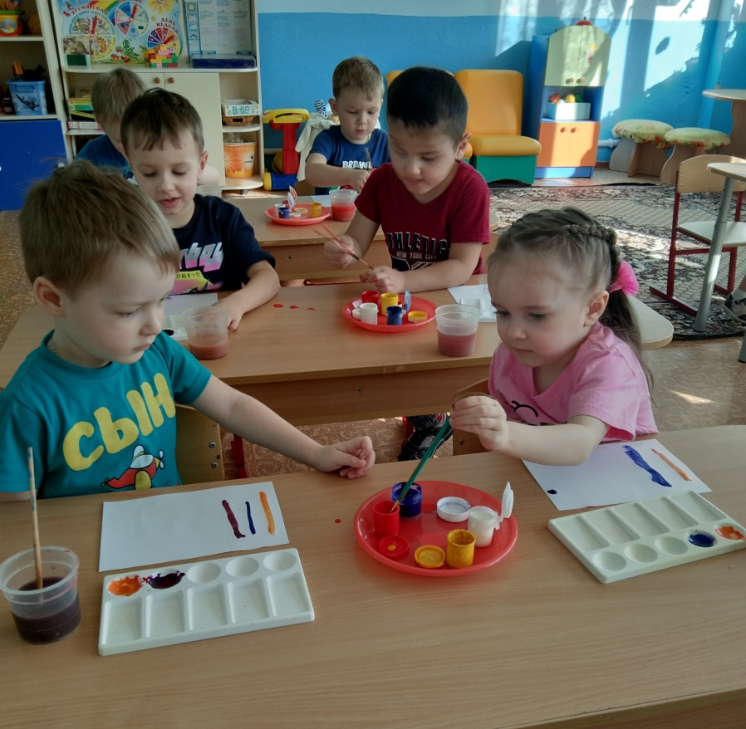
«Дружба красок»

Slide 14
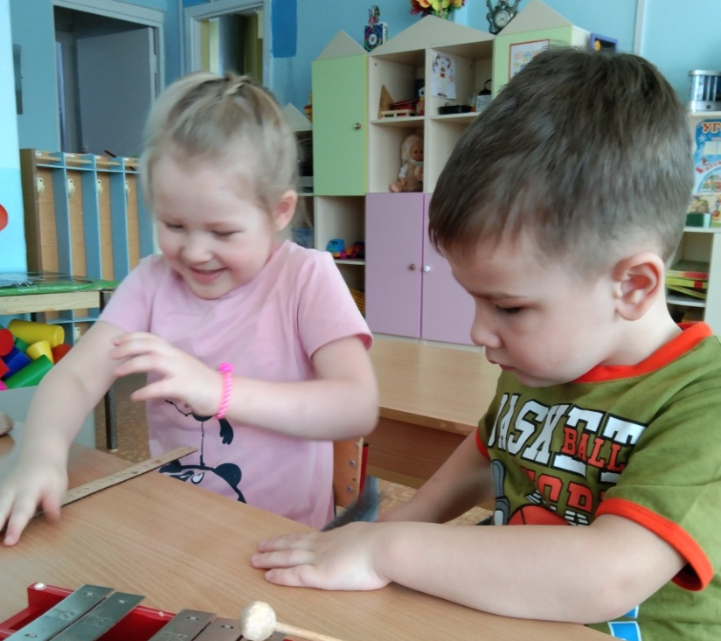
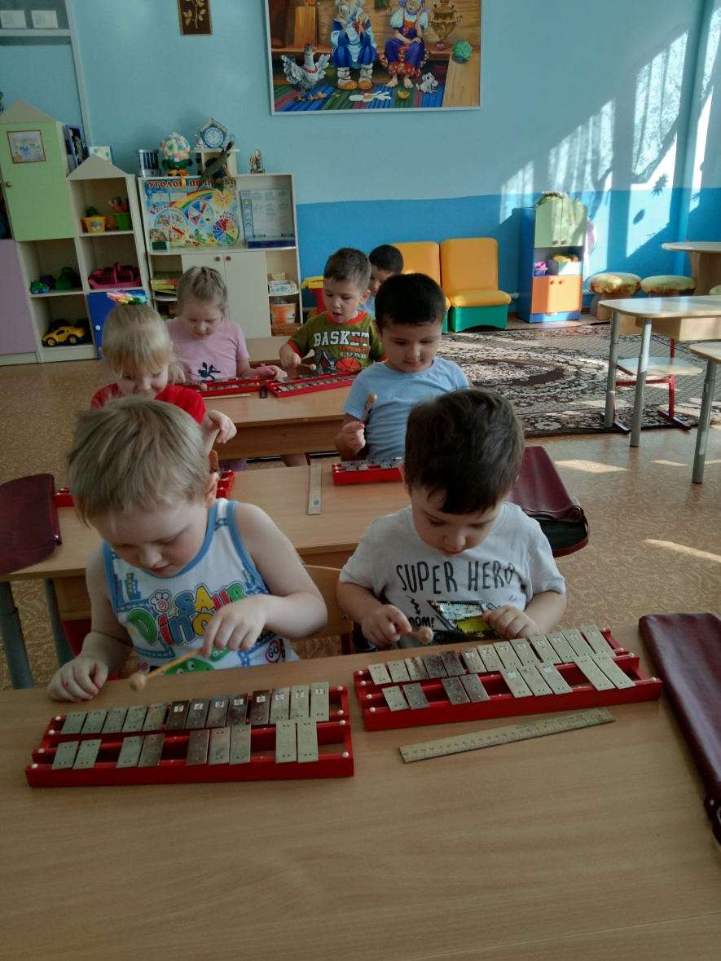
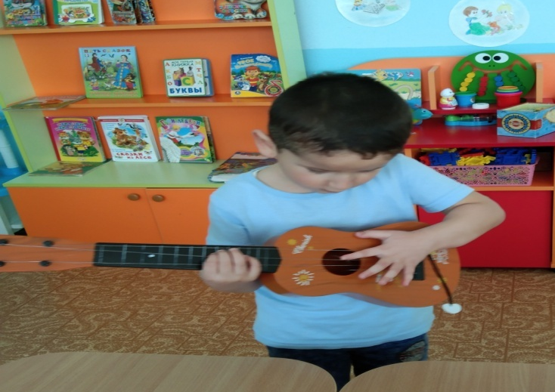
«Почему все звучит»

Slide 15
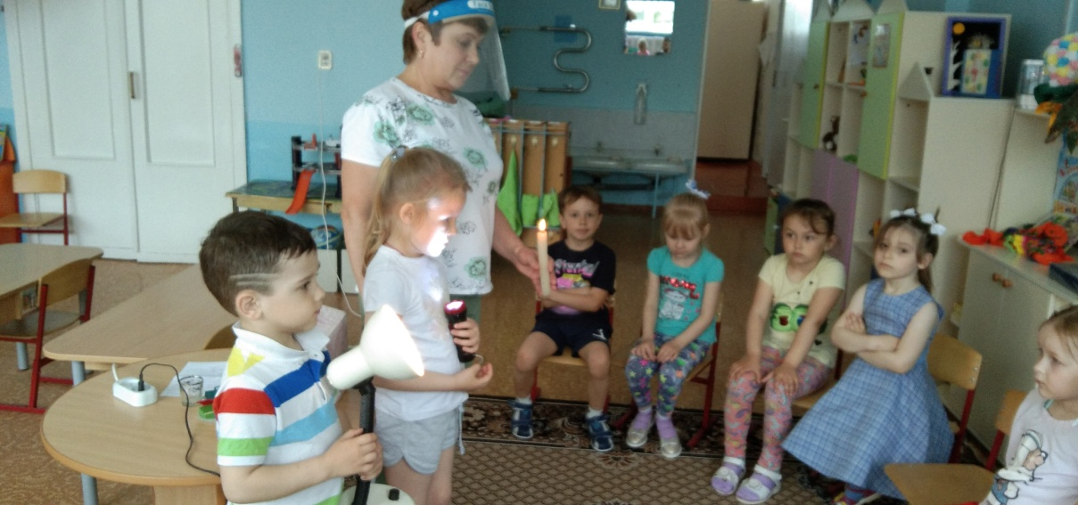
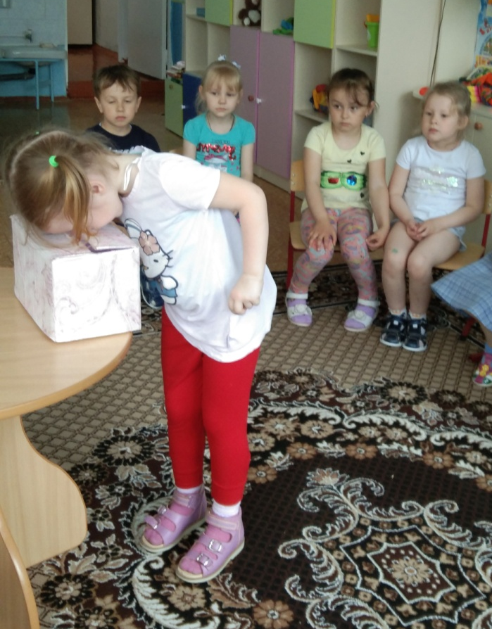
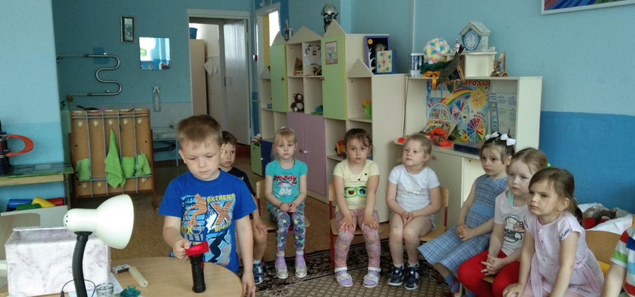
«Свет повсюду»

Slide 16
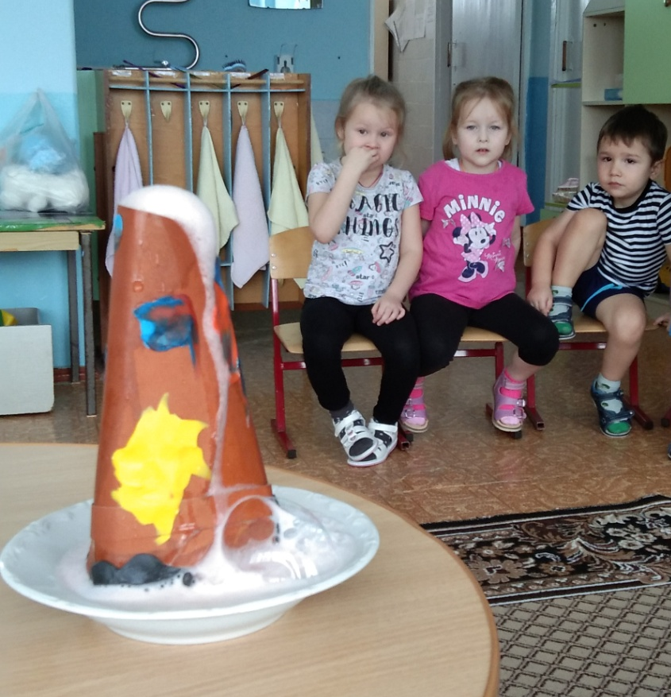
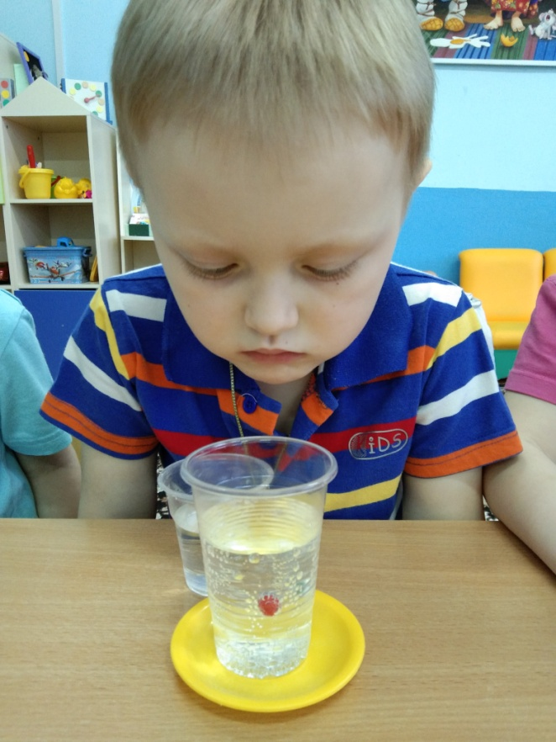
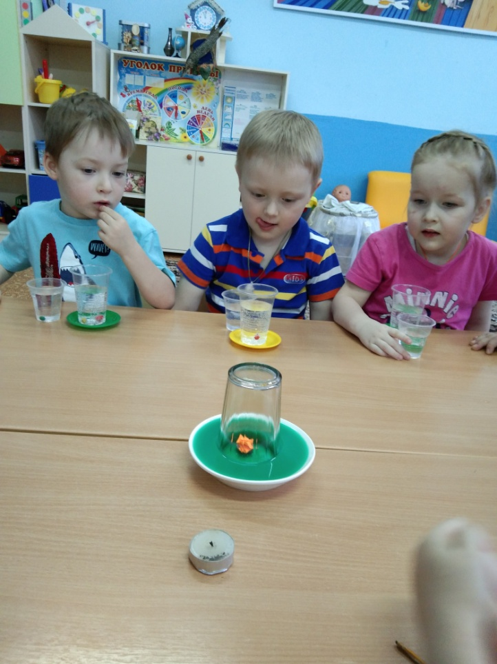
Интересные опыты

Slide 17
Спасибо за внимание!

